Slide 1
Seminar
Kulturelle und sprachliche Landeskunde (KGS/KRJN)
Westböhmische Universität Pilsen
Lehrstuhl für Germanistik und Slawistik
Wintersemester 2019/20
Seminarleitung: Christoph Mauerer

Slide 2

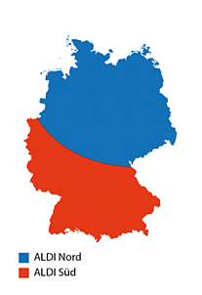

Slide 3
Geographie der deutschsprachigen Länder
„Von der Maas bis an die Memel, von der Etsch bis an den Belt“ ?
(August Heinrich Hofmann von Fallersleben: Das Lied der Deutschen, 1841 auf der Insel Helgoland verfasst)

Slide 4
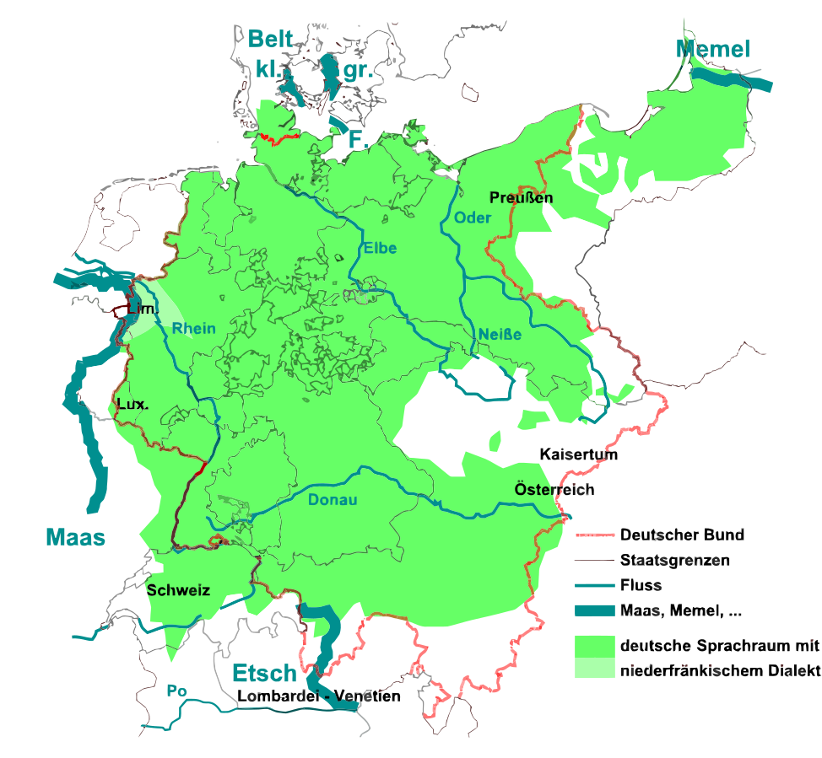
Hofmann von Fallersleben:
Das Lied der Deutschen

Slide 5
Hofmann von Fallersleben: Das Lied der Deutschen
Flüsse Maas (damaliges Herzogtum Limburg, heute Niederlande) und Etsch (Südtirol) innerhalb der Grenzen des damaligen Deutschen Bundes (1815-1866)
Meerenge Belt (heute Dänemark) und Fluss Memel (heute Grenze zwischen Litauen und Kaliningrad) damals mit deutschsprachiger Bevölkerung

Slide 6
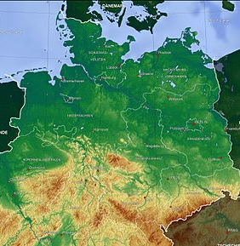
Geographische Vielfalt – vom Meer bis zu den Alpen
Nordsee: Insel Helgoland, Inselgruppen Ostfriesische Inseln und Nordfriesische Inseln (u.a. Sylt)
Ostsee: Inseln Fehmarn, Rügen, Usedom (östlicher Teil in Polen)
Norddeutsches Tiefland: zwischen Meer und Mittelgebirgen, u.a. mit Mecklenburgischer Seenplatte und Lüneburger Heide (Niedersachsen)

Slide 7
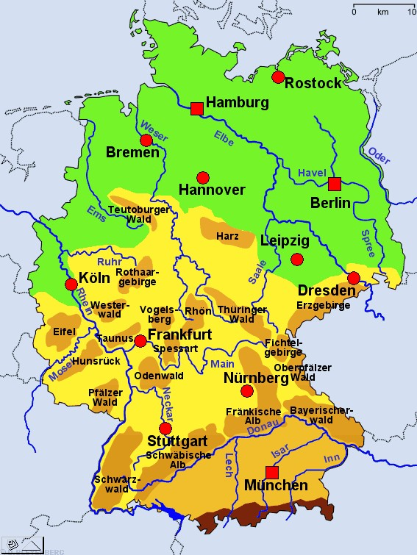
Deutsche Mittelgebirge:
Teutoburger Wald (bis zu 446m), Eifel
(bis zu 746m), Westerwald (bis zu 657m),
Hunsrück (bis zu 816m), Harz (Brocken 1141m –
1952-89 militärisches Sperrgebiet),
Thüringer Wald (bis zu 982m), Schwarzwald
(Feldberg 1493m), Erzgebirge (Fichtelberg 1215m,
Keilberg/Klínovec in Böhmen 1244m),
Oberpfälzer Wald, Bayerischer Wald
(Großer Arber 1456m)

Slide 8
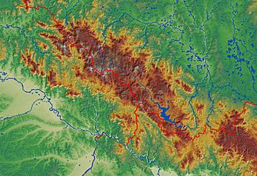
Böhmerwald geologisch gesehen ein einziges Gebirge in der tschechisch-deutsch-österreichischen Grenzregion
erst seit Anfang des 20. Jahrhunderts Unterteilung nach politischen Grenzen in Böhmerwald und Bayerischer Wald

Slide 9
Alpenvorland: u.a. Bodensee, Starnberger See, Ammersee, Chiemsee
Alpen: höchster deutscher Berg Zugspitze (2962m)
Alpen nur 5% der Fläche Bayerns!

Slide 10
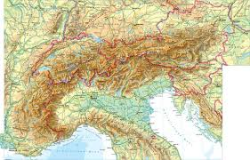
„Alpenrepubliken“ Schweiz und Österreich
60% Österreichs sind gebirgig:
Österreichische Bundeshymne
Land der Berge, Land am Strome
Großglockner 3798m

Slide 11
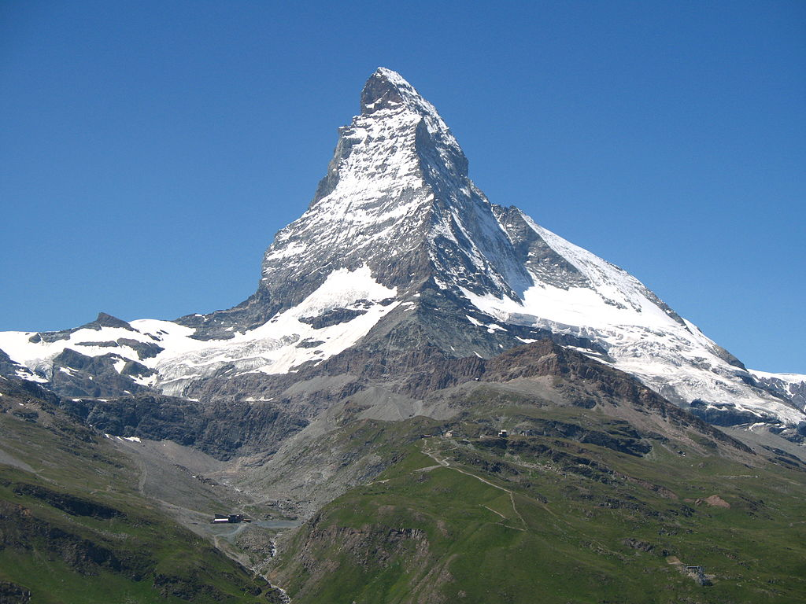
„Alpenrepubliken“ Schweiz und Österreich
Höchster Berg der Schweiz:
Dufourspitze 4653m,
Matterhorn 4478m als Wahrzeichen der Schweiz

Slide 12
Flüsse in D – A – CH
Rhein (insg. 1320km), Donau (insg. 2811km), Elbe (in D. 727km),
Main (524km), Weser (440km), Saale (427km), Spree (382km), Neckar (367km), Mosel (242km), Oder (in D. 162km)

Slide 13
Flüsse in D – A – CH
Rhein: insgesamt 1320 km lang
Wichtige Wasserstraße: 883 km schiffbar
Viele Nebenflüsse und Kanäle (z.B. Rhein-Main-Donau-Kanal)
Fließt durch die Schweiz, Liechtenstein, Frankreich, D. und die Niederlande (Nationalhymne Liechtensteins: Oben am jungen Rhein)
Seit 19. Jahrhundert deutsches Nationalsymbol (Die Wacht am Rhein, Heinrich Heine: Die Loreley)
„Rheinromantik“ (v.a. Mittelrhein)

Slide 14
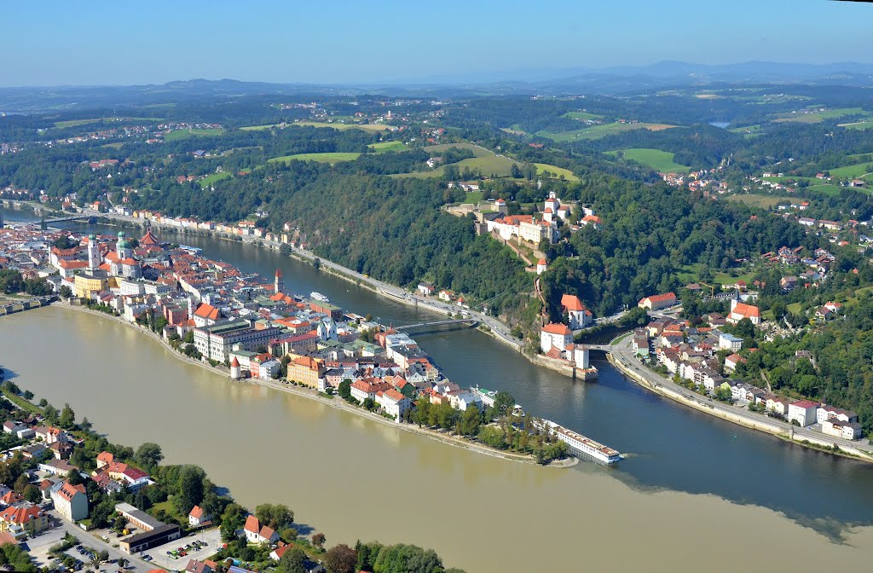

Slide 15
Flüsse in D – A – CH
Dreiflüssestadt Passau:
Inn, Donau, Ilz

Slide 16
Flüsse in D – A – CH
Donau: mit insg. 2811km nach der Wolga der zweitgrößte europäische Fluss
Durch welche Länder und Städte fließt die Donau?

Slide 17
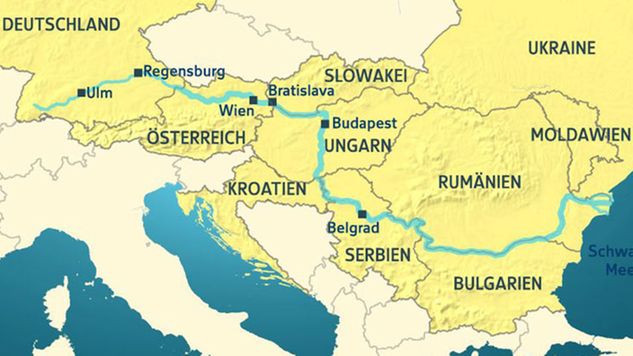
Flüsse in D – A – CH
Donauländer:
Deutschland, Österreich,
Slowakei, Ungarn, Kroatien,
Serbien, Rumänien, Bulgarien,
Republik Moldau, Ukraine

Slide 18
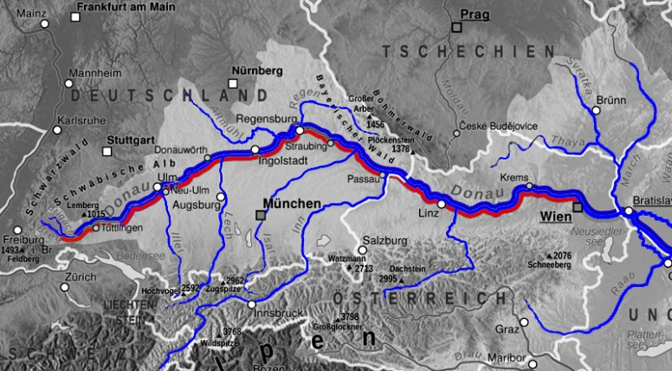
Die Donau in Bayern
„Iller, Lech, Isar, Inn fließen _________ zur Donau hin,
Altmühl, Naab und Regen kommen ihr von __________ entgegen.“

Slide 19
Die Donau in Bayern
„Iller, Lech, Isar, Inn fließen rechts zur Donau hin,
Altmühl, Naab und Regen kommen ihr von links entgegen.“

Slide 20
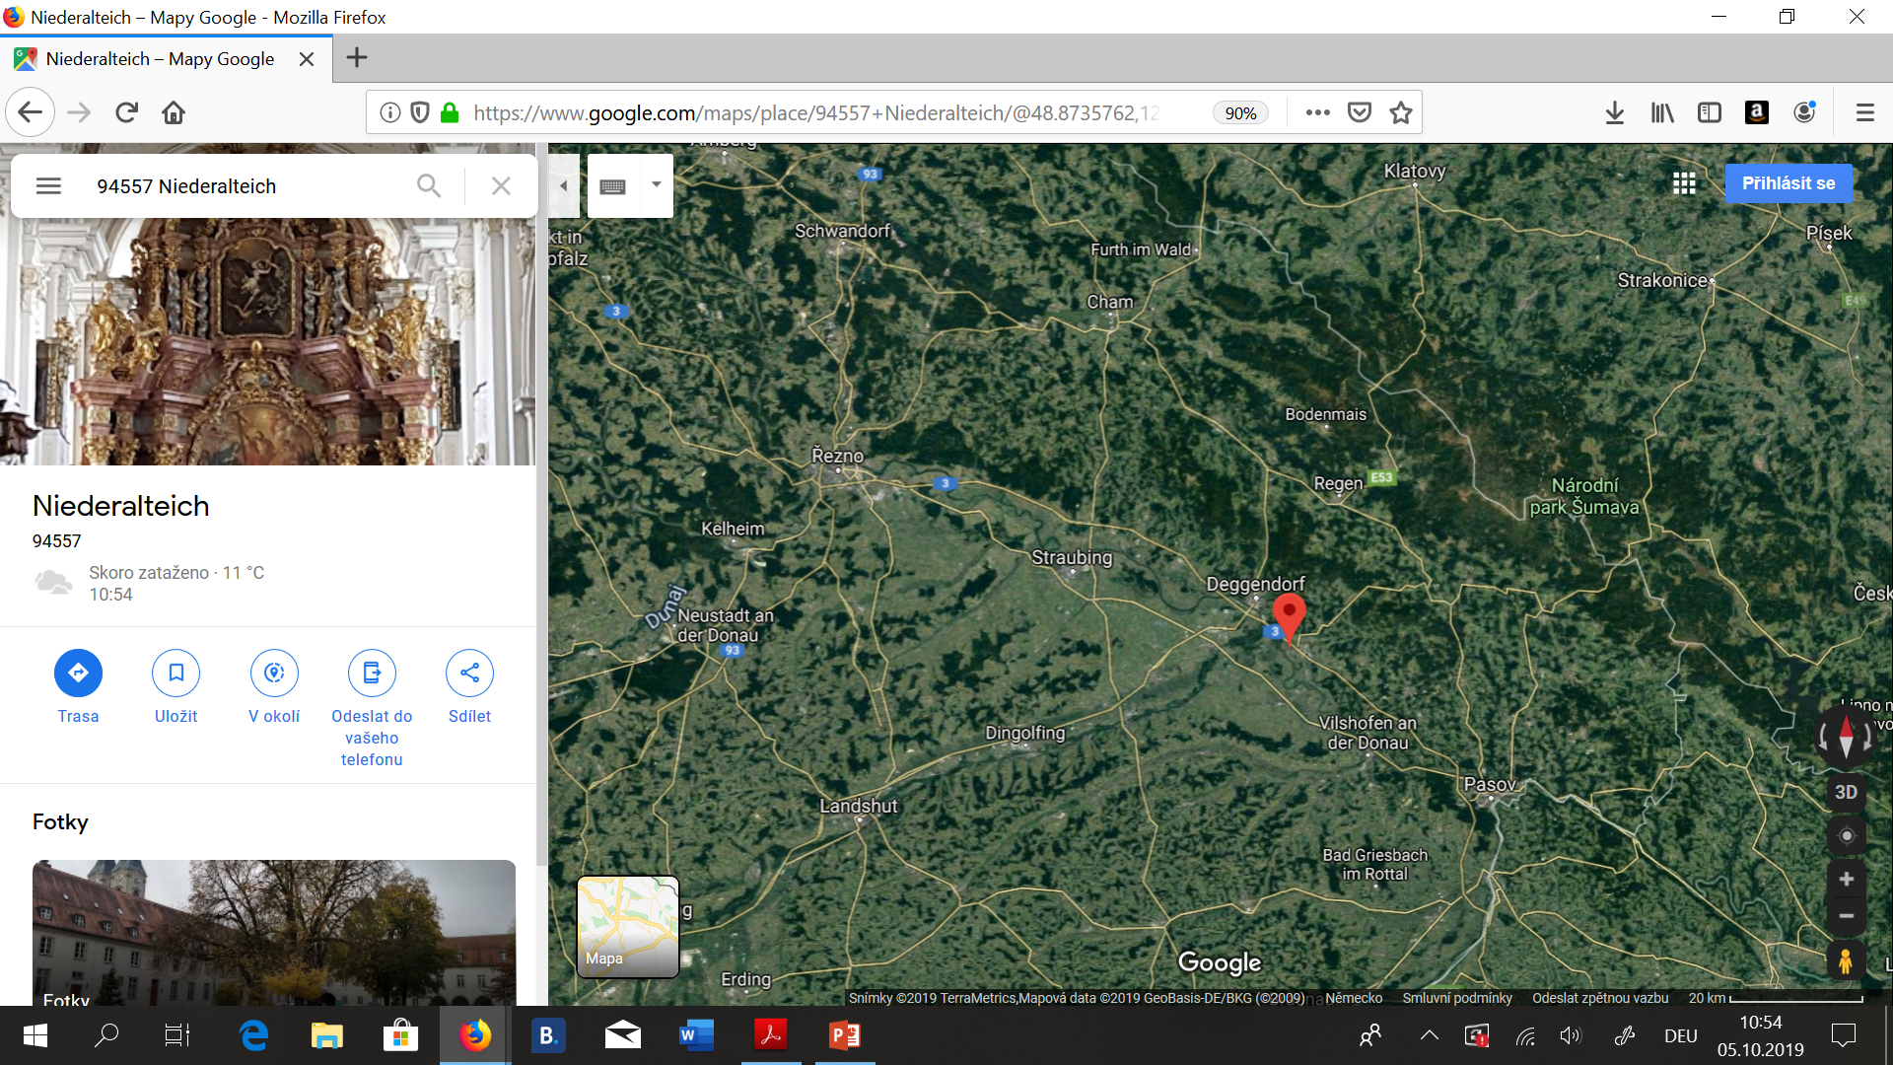
Das Kloster
Niederaltaich
an der Donau

Slide 21
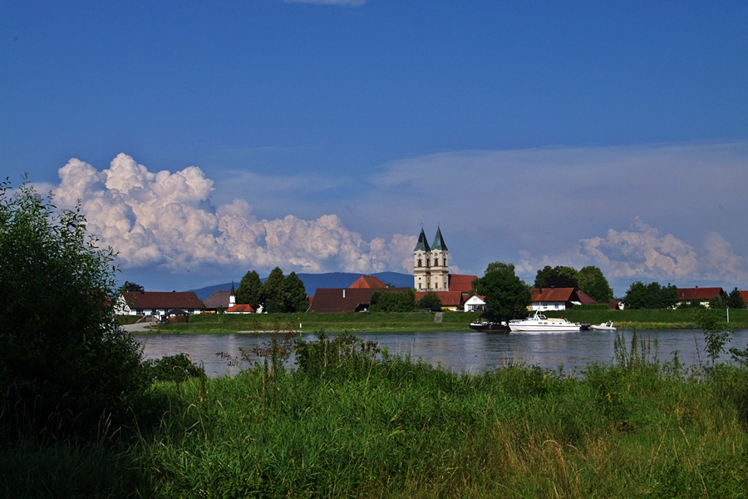
Das Kloster Niederaltaich
an der Donau

Slide 22


